Slide 1

Ledenvergadering
13 juni | Media Plaza, Utrecht

Slide 2
J. Baaij
O.M. van Benten
J.J. Bosma
J.J. Bras
J. Brongers
H.H. van Bruggen
L. Buis
J.C.W. Burggraaf
H.J.R.A. van der Burgt
C.J. de Cuba
P.J.M. van Dam
P.M.T. Dinnissen
G.A.C. van Dorst
J.G.P. van den Dungen
H. Elferink
R. Ellermeijer
A.J. van der Ent
L.J.M. Fernig
H.A. Gräber
F.A. Groothuizen
C.A.N.W. van Haaften
J.H. de Haan
H.P. Hadewegg Scheffer
S. Hoekstra
G. Huijs
J.N. Hulsebosch
W.J. Hutten
A. Inglot
H.P.A. de Jager
R. Jansen
M. Karman
M. Kievit
D. Kleibrink
G.S.M. van der Klugt
D. van Kooten
A. Kreft
G. van Laar
D.P. Lorist
F. van Luit
H.A.L. Mathijsen
J.M.F. van Minde
H.F. Nieman
J.L.M.J. Obers
H.T.D. Plattel
P.H.D. van Ree
J. van Rijnbach
A. Roest
H. Scheer
J.C.E.L. Smeets
W.P. de Smet
R. van Steenwijk
J. Stienstra
J.C. van Stipdonk
F.A. Trees
G. Tuil
J.G.C. Veldhuis
E.M. Visser
S.K.E. de Vries
V.M. Wijnands
A.F. Willems
F. Witzen
E.A. van Zomeren
L.C. van Zutphen

Slide 3
Ledenvergadering
13 juni | Media Plaza, Utrecht

Slide 4
Inleiding ledenvergadering
Kris Douma, voorzitter NBA-bestuur

Slide 5
Ledenvergadering
13 juni | Media Plaza, Utrecht

Slide 6
Jaaroverzicht 2021

Slide 7






NBA
Jaaroverzicht
2021

Slide 8
Ledenvergadering
13 juni | Media Plaza, Utrecht

Slide 9
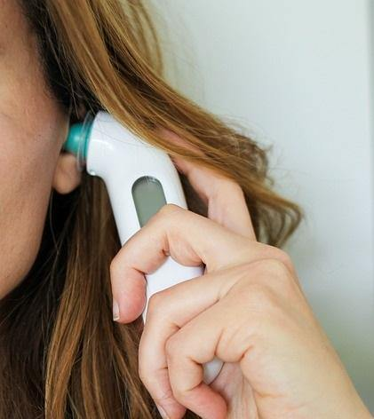
Gezondheidscheck:
Hoe fit is de
NBA na corona?

Slide 10

Impact van corona op
het verenigingsleven
in Nederland
(CBS, participatie in %)
2019
33,5
46,7
2021
31,8
38,9
Deelname aan verenigingen
Vrijwilligerswerk

Slide 11

Cirkel van
ledenbetrokkenheid

Slide 12





Ledenparticipatie: van actief naar nog actiever
2019
4.528 mln
4.228
4.640
2.558
833
48
259
2021
6.001 mln
10.443
2.410
7.645
1.299
75
290
Pageviews
Events (overig)
Afdelingen
Helpdeskvragen
Communities (leden)
Ambassadeurs
Besturen en commissies

Slide 13

Hoe fit is het
NBA-bureau?

Slide 14
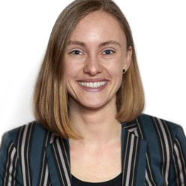

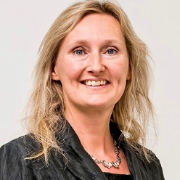
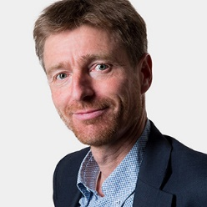
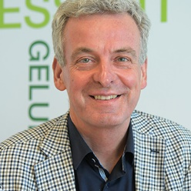
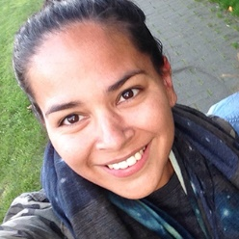
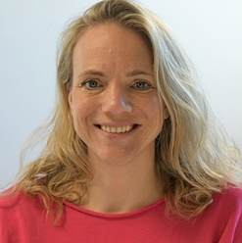
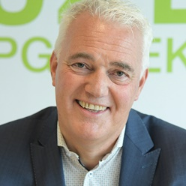
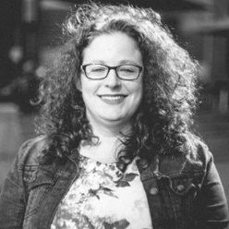
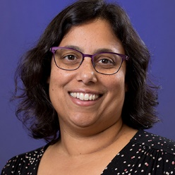
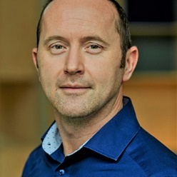
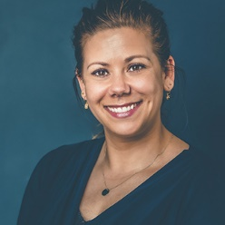
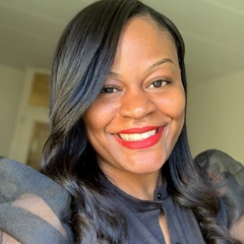
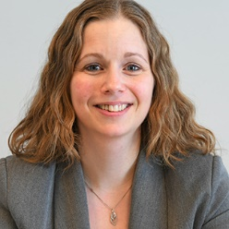

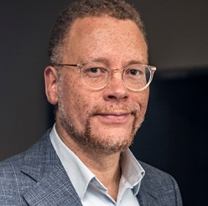
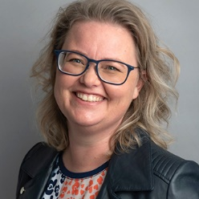
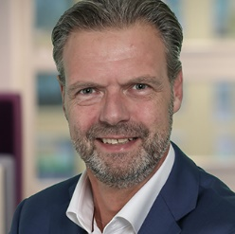
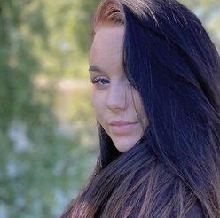
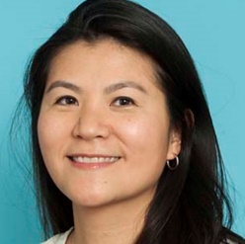
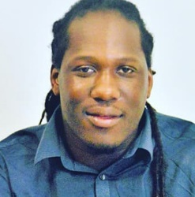
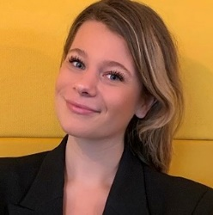
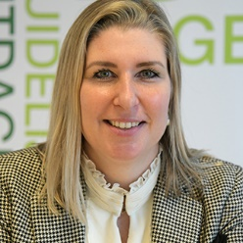
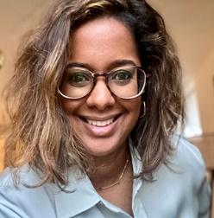
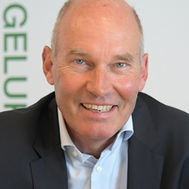
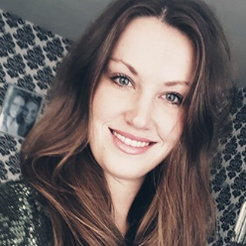
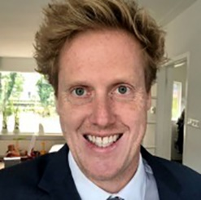
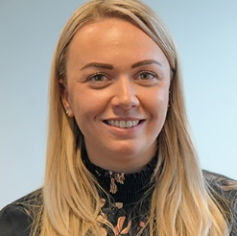
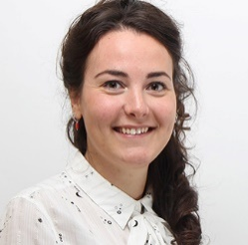
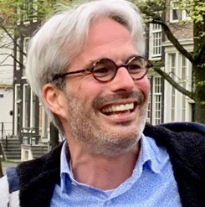
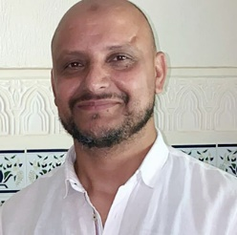
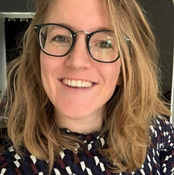
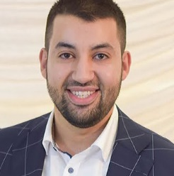
Lerend Beroep
Bedrijfsvoering
Financiën
Communicatie
Kwaliteit
Bestuurs-
secretariaat
Beroep &
Maatschappij
ICT
HRM

Slide 15

Een nieuwe jas

Slide 16
Ledenvergadering
13 juni | Media Plaza, Utrecht

Slide 17

Jaarrapport 2021
Esther van der Vleuten
Voorzitter Audit en Risk Commissie

Slide 18

NBA Verantwoording 2021
NBA waardecreatiemodel
Ontwikkeling ledenaantallen en contributies
Van Begroting naar Resultaat
Vermogen en liquiditeit

Slide 19
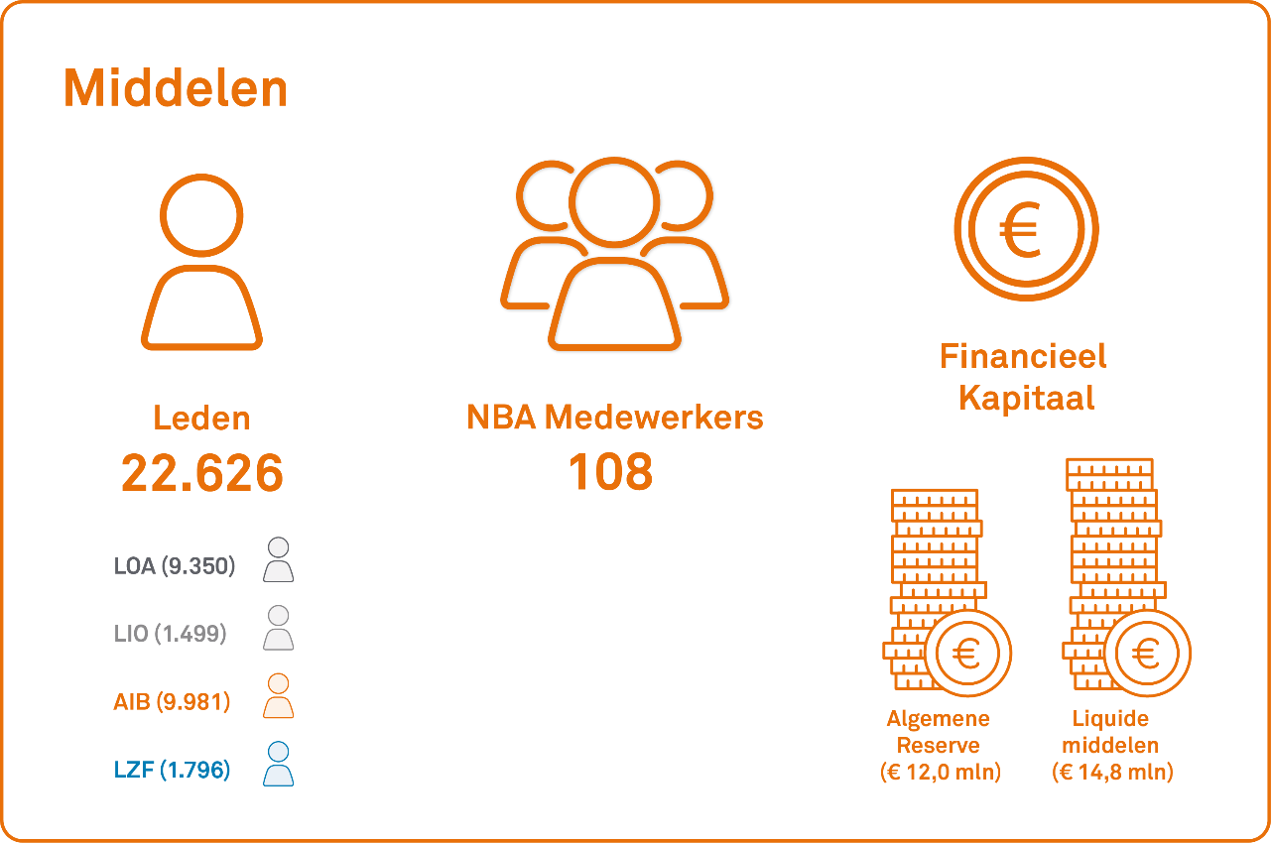
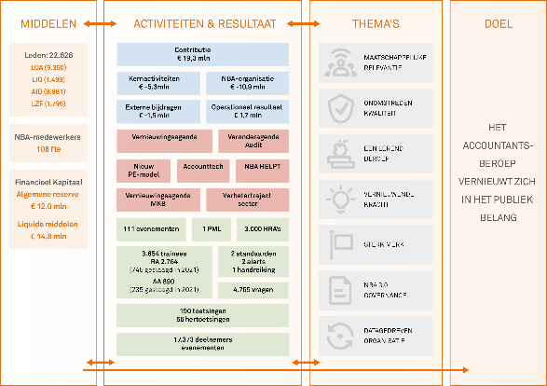
NBA
Waarde-
creatiemodel

Slide 20
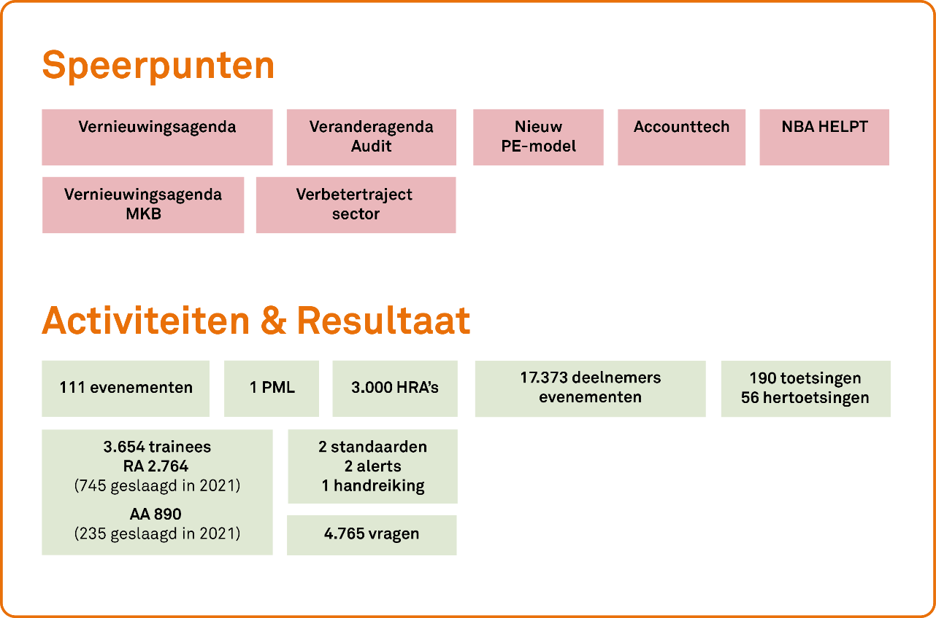
NBA
Waarde-
creatiemodel

Slide 21
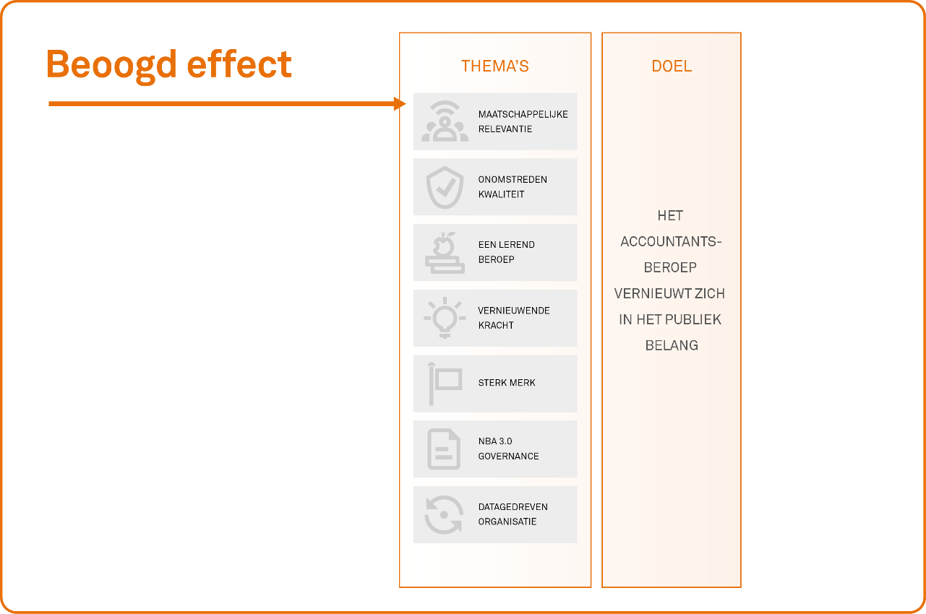
NBA
Waarde-
creatiemodel

Slide 22
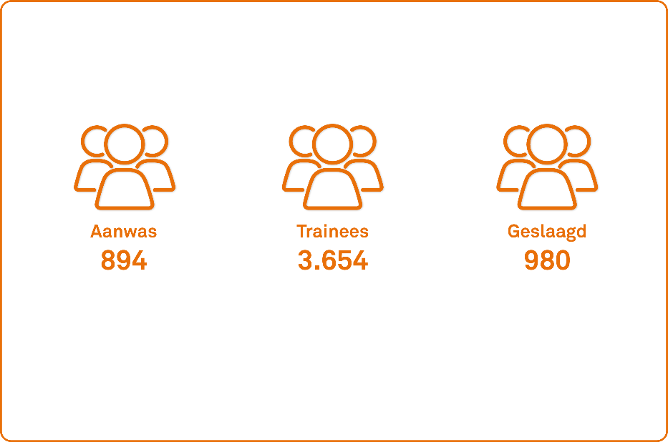
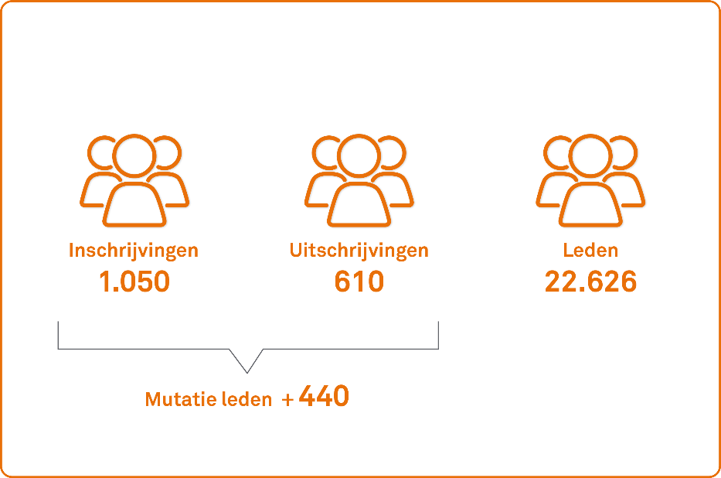
Ontwikkeling ledenaantallen
Praktijkopleiding

Slide 23
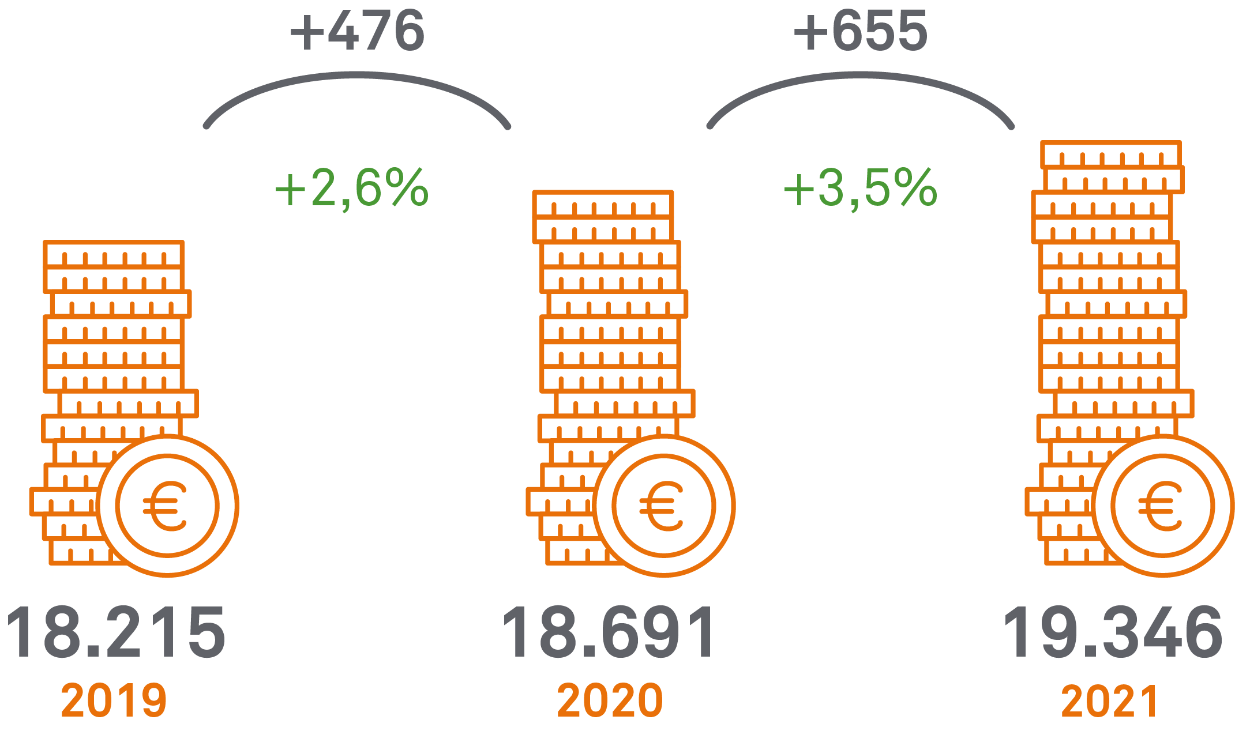
Contributie
opbrengsten

Slide 24
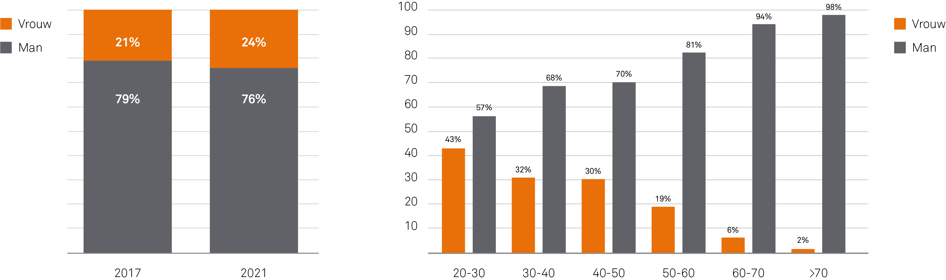
Diversiteit leden
Verhouding man-vrouw
(ontwikkeling 2017-2021)
Verhouding man-vrouw
(peiljaar 2021)

Slide 25
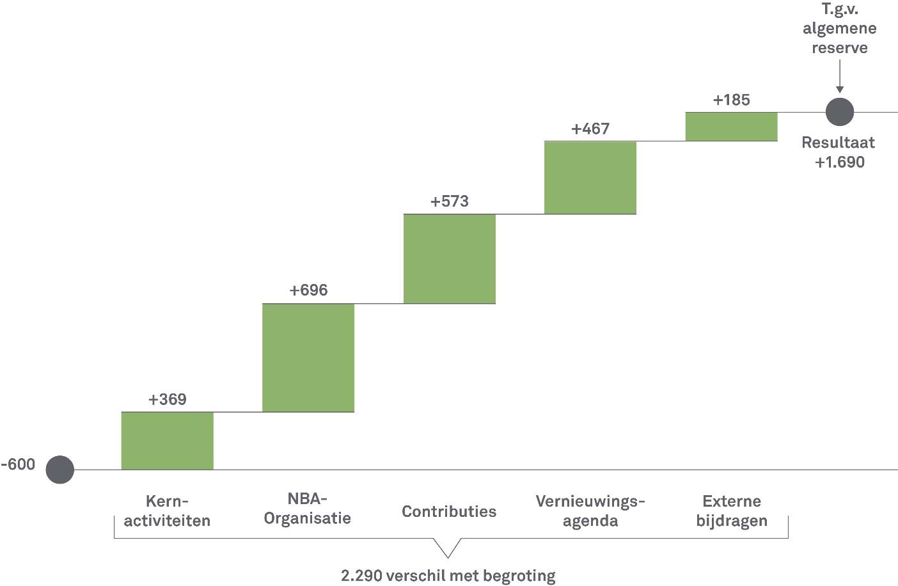
van Begroting
naar Resultaat

Slide 26
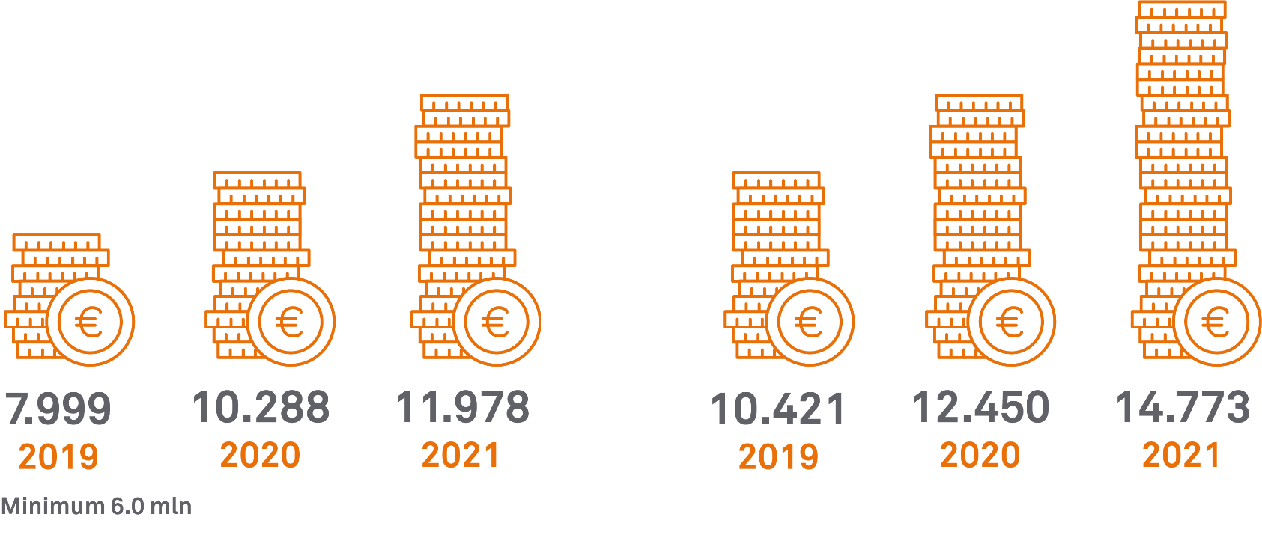
Algemene reserve
Liquiditeit

Slide 27


Slide 28
Update 2022
Esther van der Vleuten
Voorzitter Audit en Risk Commissie

Slide 29

Update 2022
Lange termijn prognose

Slide 30
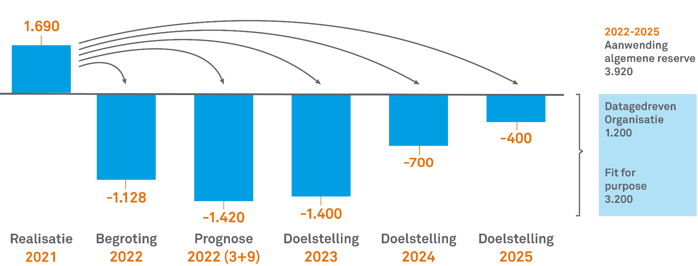
Lange termijn prognose
Meerjarige investeringen leiden tot negatieve begrotingen 2022-2025

Slide 31
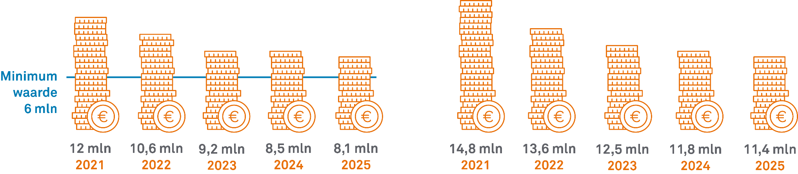
Lange termijn prognose
Vermogen
Liquiditeit

Slide 32
Ledenvergadering
13 juni | Media Plaza, Utrecht

Slide 33
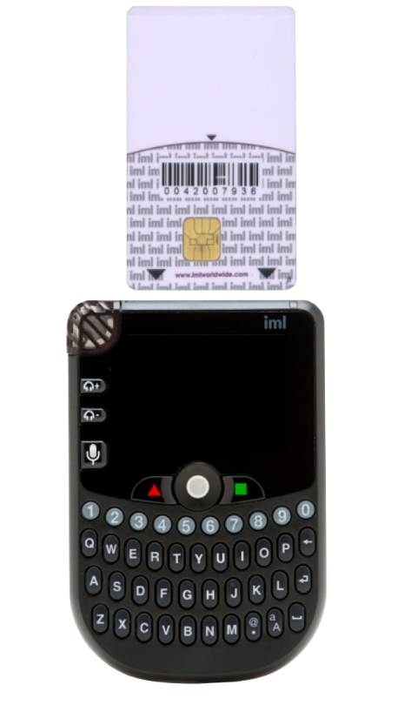
Stemmen met de Smartcard
Voorafgaand aan de stemming
  Plaats de smartcard aan de bovenzijde
  met de goudkleurige chip naar voren
  De naam NBA verschijnt in het display
Tijdens de stemming
  De stemkeuzes verschijnen op het display
  Druk op toets 1, 2 of 3
  Uw stemkeuze verschijnt op het display

Slide 34
Algemene steminstructie
Als de stemming wordt geopend, toetst u het cijfer in van uw keuze
Controleer uw keus in het display van de keypad
  1 = Voor
  2 = Tegen
  3 = Blanco
Er is geen ‘enter’ of ‘verzend’ toets nodig om uw keuze in te sturen
Om uw keuze te wijzigen toetst u een nieuw antwoord.
Uw laatste keuze geldt.

Slide 35
Verkiezingen

Slide 36
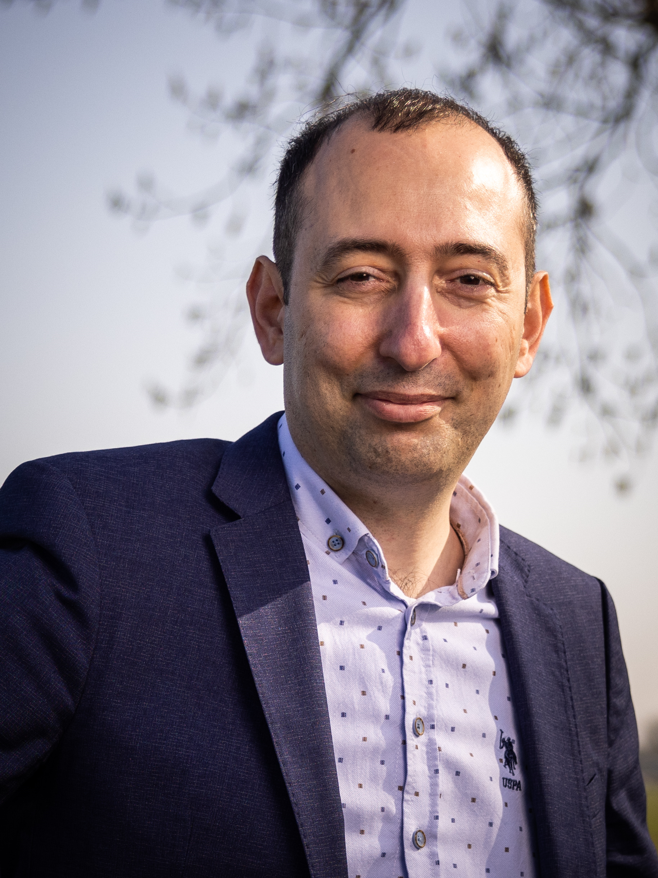
Benoeming bestuurslid
Aleks Kayhan

Slide 37
Verkiezingen
Nieuw bestuurslid; Alex Kayhan
Verkiezing plaatsvervangend voorzitter; Ingrid Hems
Vaststellen rooster van aftreden
Benoeming accountant; Anja Bast-den Hollander en benoeming plaatsvervangend accountant; Erik Koetje

Slide 38
Ledenvergadering
13 juni | Media Plaza, Utrecht

Slide 39
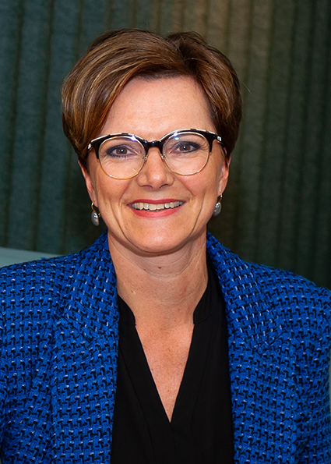
Benoeming plaatsvervangend voorzitter
Ingrid Hems AA
Accountant in business

Slide 40
Ledenvergadering
13 juni | Media Plaza, Utrecht

Slide 41
Rooster van aftreden
2023
2024 Monika Bankert
2025 Christel Deckers (juni) en Kris Douma (december)
2026 de persoon die op 13 juni 2022 door de ledenvergadering is benoemd.

Slide 42
Ledenvergadering
13 juni | Media Plaza, Utrecht

Slide 43
Benoeming accountant en plv. accountant
Accountant: A.J. Bast-den Hollander RA
Plv. accountant: H.T. Koetje RA

Slide 44
Ledenvergadering
13 juni | Media Plaza, Utrecht

Slide 45
Ontwerpverordening

Slide 46
Ledenvergadering
13 juni | Media Plaza, Utrecht

Slide 47

NBA
Loftrompet 2022

Slide 48
NBA
Loftrompet 2022
Busy Season Talks
Arif Dursun
Hakan Koçak

Slide 49
Ledenvergadering
13 juni | Media Plaza, Utrecht

Slide 50
Rondvraag

Slide 51
Afsluiting

Slide 52
Tot de volgende ledenvergadering in december!

